Slide 1

Урок 6 за
8 серпня 2026
ДУХОВНІ ДАРИ

Slide 2

«Дбайте про любов, прагніть до духовного, особливо, щоби пророкувати.»
(1 Коринтян 14:1)

Slide 3











Очевидно, що церква в Коринті була роз’єднана через різні питання. Вони не могли дійти згоди ні щодо проповідників, ні щодо способу харчування, ні щодо того, чи слід одружуватися, чи залишатися неодруженими, ні щодо того, якому з духовних дарів слід віддавати найбільшу шану.
Вирішивши перші проблеми, Павло показує, як духовні дари перетворюються з проблеми на засіб єднання (1 Кор. 12–14).
Який дар найкращий? Жоден! Чому?
Духовні дари:
  Багато дарів, один Дарувальник.
  Багато членів, одне тіло.
Об’єднуючий елемент:
  Досконалість любові.
Особливі дари:
  Дар мов.
  Дар пророцтва.

Slide 4


ДУХОВНІ
ДАРИ

Slide 5

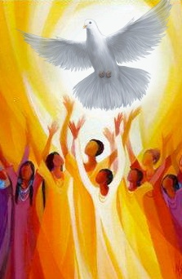
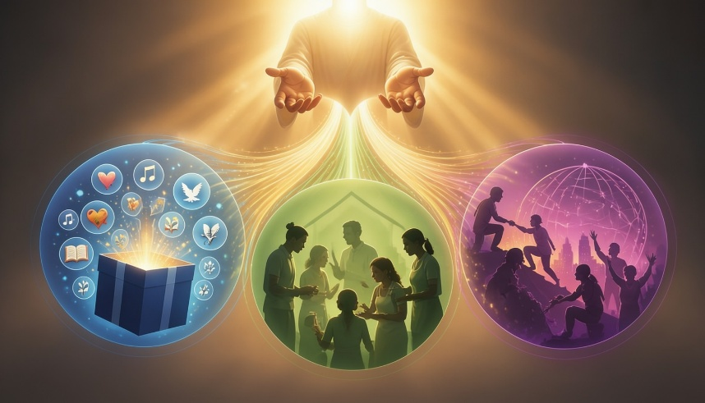


БАГАТО ДАРІВ, ОДИН ДАРУВАЛЬНИК
“Дари є різноманітні, а Дух – той самий.” (1 Коринтянам 12:4)
Хто дарує духовні дари? (1 Кор. 12:4–6)
1Кор. 12:4 | Існує різноманітність | дари | але | Дух | Той самий
1Кoр. 12:5 |  | служіння |  | Господь
1Кор. 12:6 |  | Діяльність |  | Бог
Духовні дари
Дарувальник
Щоб допомогти нам зрозуміти зв'язок між духовними дарами та їхнім Дарівником, Павло використовує три терміни для їх визначення, підкреслюючи їхню різноманітність: дари; служіння; та діяльність.
Однак Дарувальник є лише Один: Дух [Святий]; Господь [Ісус]; і Бог [Отець]. Тобто: Божество, що діє в єдності (Ів. 14:16).
Але Бог не дарує дари так, як це робили греко-римські «боги» (1 Кор. 12:2). Немає екстазу, ані ієрархічного відбору тих, кому даруються дари (як, наприклад, жриці).

Slide 6


БАГАТО ДАРІВ, ОДИН ДАРУВАЛЬНИК
“Дари є різноманітні, а Дух – той самий” (1Коринтянам 12:4)
Чому Бог дарує різні дари різним людям? (1 Кор. 12:7)
Які дари наводить Павло як приклад серед багатьох інших, що існують? (1 Кор. 12:8–10; Рим. 12:6–8; Еф. 4:11–12)
Слово мудрості
Слово науки
Віра
Охорона здоров'я
Творити чудеса
Пророцтво
Розпізнавання
Мови
Інтерпретація мови
Римлянам 12: 6-8
Служіння
Учительство
Потішитель
Подаватель
Керівництво
Милосердя
Ефесянам 4:11-12
Апостольство
Євангеліст
Пастир та вчитель
1 Коринтянам 12:8-10
духів
Духовні дари використовуються «на благо» Церкви. Тільки Бог знає, які саме люди можуть використовувати той чи інший дар для досягнення цієї мети.

Slide 7



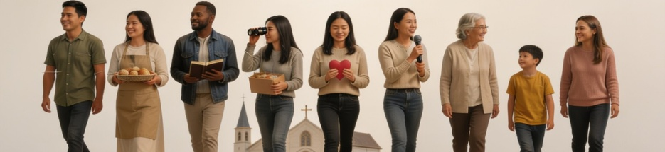

БАГАТО ЧЛЕНІВ, ОДНЕ ТІЛО
“Бо як тіло одне, але має багато членів, так і всі члени: хоч їх багато, становлять [одне] тіло, – так і Христос.” (1 Коринтянам 12:12)
Бог єдиний, але кожна Особа Божества виконує свою власну функцію. Так само і церква єдина, але кожна її складова виконує свою власну функцію як частина Тіла Христового на Землі (1 Кор. 12:12–13).
Павло використовує порівняння людського тіла з церквою, щоб підкреслити єдність у різноманітності. Око має «дар» зору, а вухо — ні. Проте вони доповнюють одне одного, працюючи разом. Так само й у церкві кожен виконує свою справу відповідно до отриманих дарів (1 Кор. 12:28–30).
Це означає, що всі необхідні; що ніхто не важливіший за іншого; що всі повинні дбати про благо інших; і що всі повинні прагнути єдності Церкви (1 Кор. 12:15–27).

Slide 8

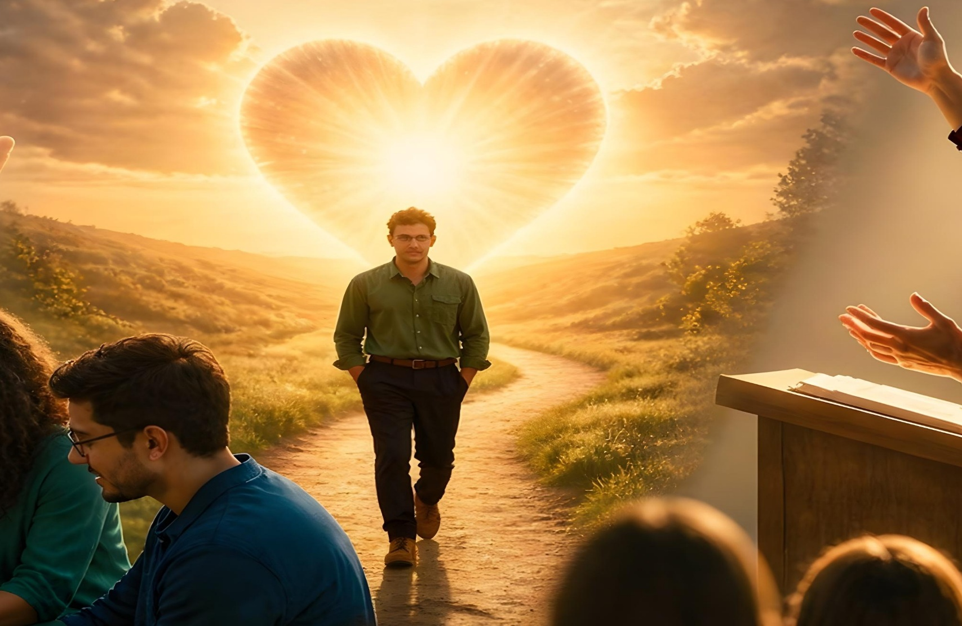
ОБ'ЄДНУЮЧИЙ ЕЛЕМЕНТ

Slide 9


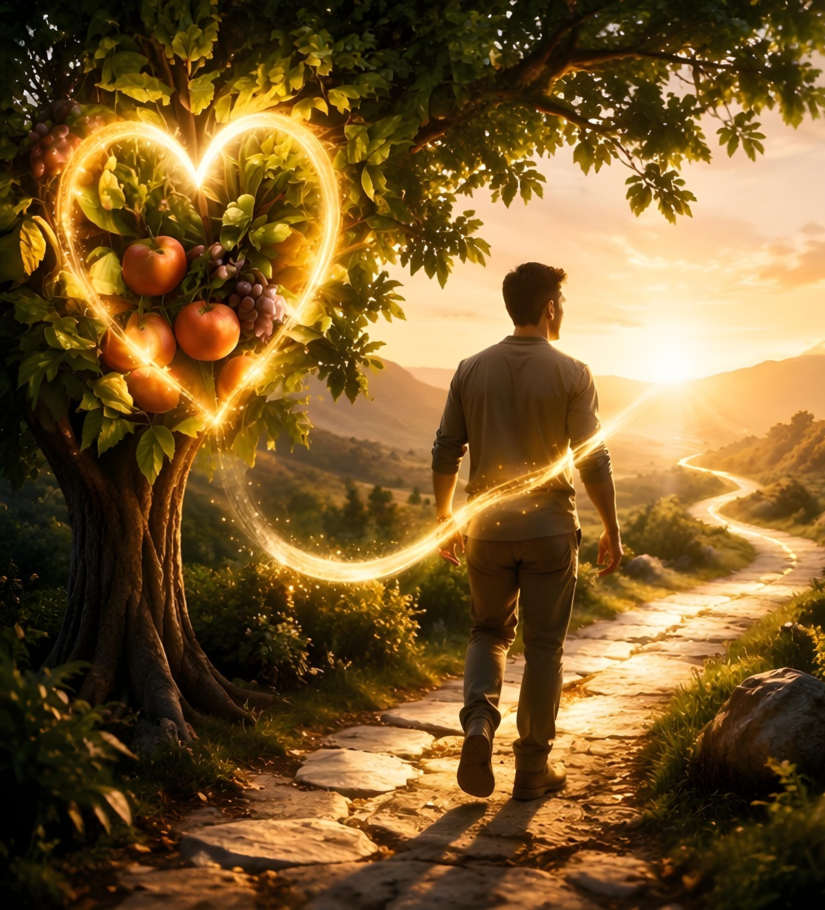
ДОСКОНАЛІСТЬ ЛЮБОВІ
“Тож ревно дбайте про більші дари, а далі я вам показую ще кращий шлях.”
(1 Коринтян 12:31)
Що робить любов
Довготерпить
Милосердна
Чого любов НЕ робить
Не заздрить
Не величається
Не гордиться
Не поводиться непристойно
Не егоїстична
Не спалахує гнівом
Не задумує лихого
Не радіє несправедливості
Радіє з істини
Все вибачає
Вірить у все.
Довіряє
Усе терпить
Любов — це не дар, а «шлях… найдосконаліший» (1 Кор. 12:31). Це плід Святого Духа в житті віруючого (Гал. 5:22). Духовні дари можна правильно використовувати лише через любов.
Дар мов без любові — це «мідь дзвінка чи цимбал дзвонить». Дар пророцтва, дар знання та дар віри без любові — ніщо. Дар щедрості та дар мучеництва без любові нічого не варті (1 Кор. 13:1-3).
1-е Послання до Коринтян 13:4–7 містить надійні настанови щодо належної поведінки під час використання дарів:

Slide 10


ОСОБЛИВІ ДАРИ

Slide 11



ДАР МОВ
“Той, хто говорить мовами, нехай молиться, щоб умів пояснити.” (1 Коринтян 14:13)
Те, що Павло наголошує на дарі мов і його правильному використанні, свідчить про те, що члени коринфської церкви використовували цей дар неналежним чином, що спричиняло безлад і плутанину під час публічного богослужіння (1 Кор. 14:23).
Дар мов — це здатність говорити людськими або ангельськими мовами, невідомими самій людині (1 Кор. 13:1). Коли така мова невідома слухачеві, вона потребує тлумачення (Діян. 2:8; 1 Кор. 14:2, 13–14, 27–28).
Бажання Павла, щоб усі говорили мовами, було неправильно витлумачено тими, хто вважає, що всі ми повинні мати цей дар (1 Кор. 14:5).
Насправді це прагнення стосується всіх дарів (1 Кор. 14:1). Павло вже чітко зазначив, що «кожному дається особливий прояв [дар] Духа для користі інших» (1 Кор. 12:7, NVI). Отже, не всі отримують однакові дари.

Slide 12




ДАР ПРОРОЦТВА
“А хто пророкує, той промовляє до людей для збудування, втіхи і розради.” (1 Коринтянам14:3)
Не слід обмежувати дар пророцтва лише передбаченням майбутніх подій. Головне призначення дару пророцтва — це збудування, напучення та втіха (1 Кор. 14:3).
Оголошені майбутні події — якщо вони не є умовними — мусять збутися (Повт.Закону 18:22; Єр. 28:8-9; Йона 4:2)
Його послання має узгоджуватися з посланнями попередніх пророків. (Повторення Закону 13:1-3;
Ісаї 8:20)
Він має свідчити про втілення Ісуса (1 Івана 4:1-3)
Його життя має відповідати біблійному посланню, яке він проповідує (Мт. 7:15-20)
Павло виділяє цей дар серед інших (1 Кор. 14:1, 4, 22–25). Але він також закликає використовувати його правильно, щоб не створювати плутанини: «але нехай усе відбувається пристойно й упорядковано» (1 Кор. 14:40; див. 1 Кор. 14:29–33).
Як характерний дар церкви останку, він мав свій особливий прояв у житті та діяльності Еллен Г. Уайт (Об'явлення 12:17; 19:10). Але як ми можемо розпізнати справжнього пророка?

Slide 13

“У всьому божественному устрої немає нічого прекраснішого, ніж задум наділити чоловіків і жінок різноманітними дарами. Церква — це Його сад, прикрашений великою різноманітністю дерев, рослин і квітів. Він не очікує, що гісоп досягне розмірів кедра, ані що оливкове дерево зрівняється за висотою з величною пальмою. Багато хто отримав лише обмежену релігійну та інтелектуальну освіту, але у Бога є завдання, яке ці люди можуть виконати, якщо будуть працювати смиренно, покладаючись на Нього...
Різні дари даються різним людям, щоб працівники відчували потребу один в одному. Бог дарує їх для того, щоб вони використовувалися на Його службі; не для того, щоб прославляти їхнього володаря, ні для того, щоб підносити людину, а для того, щоб прославляти Спасителя світу. Вони повинні використовуватися на благо всього людства, для представлення істини, а не для того, щоб свідчити про неправду”
E. G. W. (Ви отримаєте силу 1 липня)

